Slide 1
Menny és pokol
Hova megyünk és hol vagyunk

Slide 2
„Aki hisz és megkeresztelkedik, üdvözül; aki nem hisz, elkárhozik.”
(Márk evangéliuma 8,36)

Slide 3
Gondolattársítások
Menny: Fehér, arany, tökéletes, örök, jó, angyal, Isten
Pokol: Vörös, tűz, démon, fájdalom, szenvedés, ördög

Slide 4
Hely és állapot – jövő és jelen
Hely: minden vallásban központi szerepet kap a túlvilág és a láthatatlan isteni szféra
Emberi gondolat: valaminek lennie kell
Sensus divinitatis – az isteni megsejtése
Semen religionis – a hit magva
Példák: Alvilág (Hádész-Styx, Egyiptomi fáraók útja), Olimposz, Paradicsom, Dante pokla

Slide 5
Ószövetség
1Móz 2,17: De a jó és a rossz tudásának fájáról nem ehetsz, mert azon a napon, amelyen eszel róla, halállal lakolsz.
Központi fogalom: SEÓL (sír, holtak hazája, koporsó – vagy: maga a halál) – kat.: POKOL
Elsősorban a halál állapota, a meghalás szinonimája
Zsolt 6,6: Mert a halál után nem emlegetnek téged, ki ad hálát neked a sírban?
Zsolt 89,49: Van-e olyan ember, aki életben maradhat, és nem lát halált, aki megmenekülhet a holtak hazájától?
Zsolt 139,8: Ha a mennybe szállnék, ott vagy, ha a holtak hazájában feküdnék le, te ott is jelen vagy.
Hóseás 13,4:
Kiváltom őket a holtak hazájából, megváltom őket a haláltól. Hol van a tövised, halál? Hol a fullánkod, holtak hazája? Nincs bennem megbánás!

Slide 6
Ószövetség - Feltámadás
Feltámadás-történetek: Illés és Elizeus
Zsolt 73,26: Ha elenyészik is testem és szívem, szívemnek kősziklája és örökségem te maradsz, Istenem, örökké!
Ez 37,1-6: Az Úr megragadott engem; elvitt engem az Úr lélek által, és letett egy völgyben. Tele volt az csontokkal. Végigvezetett köztük körös-körül, és láttam, hogy nagyon sok csont volt a völgyben, és már nagyon szárazak voltak. Megkérdezte tőlem: Emberfia! Életre kelnek-e még ezek a csontok? Én így feleltem: Ó, Uram, Uram, te tudod! Akkor ezt mondta nekem: Prófétálj e csontokról! Mondd nekik: Ti, száraz csontok, halljátok az Úr igéjét! Így szól az én Uram, az Úr ezekhez a csontokhoz: Én lelket adok belétek, és életre keltek. Inakat adok rátok, húst rakok rátok, és beborítlak benneteket bőrrel, azután lelket adok belétek, hogy életre keljetek. Akkor majd megtudjátok, hogy én vagyok az Úr!
1Sám 2,6: Az Úr megöl és megelevenít, letaszít a sírba, és újra felhoz onnét.
2Sám 12,23: De most, hogy meghalt, miért böjtöljek? Vissza tudom-e még hozni őt? Én megyek majd őhozzá, de ő nem tér vissza hozzám.
Kételkedők: Szadduceusok ←→ Farizeus, feltámadás-hívő párt (intertestamentális, majd Jézus-kora)

Slide 7
Újszövetség
Hitünk alapja az, hogy van tovább. Az élet több annál, mint amennyit látunk. Jézus ezért jött.
Fogalmak: mennyek országa, feltámadás, örök élet, Élet, Út az Atyához, Ajtó, üdvösség
Az evangéliumok a Feltámadás-történetre koncentrálnak – biztatás a keresztyéneknek
Jn 14: Jézus elmegy és helyet készít az Atyánál
Jézus példázata a gazdagról és Lázárról (Lukács 16) – az Ábrahám kebele és a pokol közti különbség
„Aki hisz és megkeresztelkedik, üdvözül.” – vagyis miénk a menny. De az milyen lesz?
Jelenések könyve: ahol Ő letöröl a szemünkről minden könnyet, Új Jeruzsálem, arany utcák
Pokol: Gyehenna (Gé-Hinnóm, Hinnóm-völgy; jeruzsálemi szeméttelep) – kevés információ
Mt 25,41: Menjetek előlem, átkozottak, az ördögnek és angyalainak elkészített örök tűzre!

Slide 8
Pál
Mert tudjuk, hogy aki feltámasztotta az Úr Jézust, az Jézussal együtt minket is feltámaszt, és maga elé állít veletek együtt. Mert minden értetek van, hogy a kegyelem sokasodjék, és egyre többen adjanak hálát Isten dicsőségére. Ezért tehát nem csüggedünk. Sőt ha a külső emberünk megromlik is, a belső emberünk mégis megújul napról napra. Mert a mi pillanatnyi könnyű szenvedésünk minden mértéket meghaladó nagy, örök dicsőséget szerez nekünk, mivel nem a láthatókra nézünk, hanem a láthatatlanokra, mert a láthatók ideig valók, a láthatatlanok pedig örökkévalók. (2Kor 4,14-18)
Hamis tanítás: a feltámadás már megtörtént (Himenaiosz és Filétosz – 2Tim 2,17)
Íme, titkot mondok nektek: nem fogunk ugyan mindnyájan meghalni, de mindnyájan el fogunk változni. Hirtelen egy szempillantás alatt, az utolsó harsonaszóra; mert meg fog szólalni a harsona, és a halottak feltámadnak romolhatatlanságban, mi pedig elváltozunk. Mert e romlandó testnek romolhatatlanságba kell öltöznie, és e halandónak halhatatlanságba. (1Kor 11,51-53)
Menny: Feltámadás, új test, örökkévalóság, megújulás – JÉZUSSAL EGYÜTT

Slide 9
Tévtanítások
Van, ami titok: Jehova tanúi tévtanítás: csak 144 000 ember volt a mennyországba jutni (szimbólum)
YouTube/Facebook-tévtanítás: Jártam a mennyben és a pokolban. ?????? (vita egymással)
A forgatókönyvet pontosan nem ismerjük, csak sejtjük – lelkünk a mennyben és a feltámadás közti idő?
Vita az „elszenderedésről”
Univerzalizmus: mindenki üdvözül (Júdás, Hitler és Sztálin?)
Búcsú – közbenjárás a holtakért (Krisztus áldozatának kiegészítése?)
Tisztítótűz (Krisztus kegyelme nem elég) → Ez a kettő megterhelheti a gyászolót
Egyszeri és tökéletes áldozat

Slide 10
állapot
Jn 5,24-25: Bizony, bizony, mondom nektek: aki hallja az én igémet, és hisz abban, aki elküldött engem, annak örök élete van, sőt ítéletre sem megy, hanem átment a halálból az életbe. Bizony, bizony, mondom nektek, hogy eljön az óra, és az most van, amikor a halottak hallják az Isten Fiának a hangját, és akik meghallották, élni fognak.
Jn 3,18: Aki hisz őbenne, az nem jut ítéletre, aki pedig nem hisz, már ítélet alatt van, mert nem hitt Isten egyszülött Fiának nevében.

Slide 11
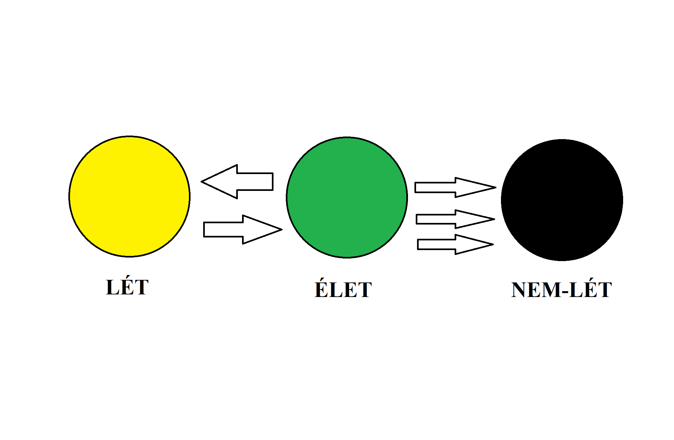
most
Konkrét helyzet, mit higgyünk MA?
Egy modell: lételméleti (egzisztencialista) megközelítés
A lét és az élet vonzza egymást
A nem-lét mégis elnyeli az életet
A nem-lét szorongást vált ki az emberből.
Bűntudat
Szenvedés
Halál
Az ember a szorongást elnyomja, ezért a tudattalanjában jelenik meg.

Slide 12
Jézus Krisztus örömhíre
Ő maga a LÉT: „Én vagyok.” – legyőzte a nem-létet (a feltámadás zsengéje)
Bűntudat: „Íme én sem ítéllek el… menj el, és többé ne vétkezz.”
Szenvedés: „Mivel maga is kísértést szenvedett, segíteni tud azokon, akik kísértésbe esnek.”
Halál: „Halál, hol a te fullánkod?”

Slide 13
Ne félj, te kicsiny nyáj, mert úgy tetszett a ti Atyátoknak, hogy nektek adja az országot! (Lukács 12,32)

